Slide 1
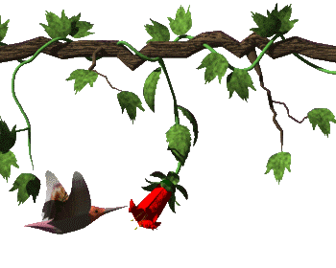
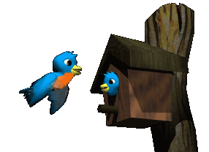
MEDIA PEMBELAJARAN PKn oleh
Prof.Dr. E.Danial, Rahmat, M.Si., Iim Siti M., M.Si.
Jurusan PKn UPI
2009

Slide 2
Kompetensi PKn
Kompetensi/Dimensi PKn
Civic knowledge | Civic Skill | Civic Dispositions (Muara PKn)
Politik, Hukum, moral | Is & Ps | Membina watak / karakter bangsa

Slide 3
Bagaimana cara yang harus dilakukan guru supaya kompetensi PKn tersebut tercapai ?
Berkaitan antara lain dengan ketepatan materi, metode, media, dan evaluasi pembelajaran yang digunakan guru.

Slide 4
Komponen-komponen dalam pembelajaran
Pembe-lajaran
Materi
Metode
Media
Evaluasi
Tujuan

Slide 5


Peranan Media Pembelajaran
Media → bentuk jamak dari Medium (latin) → perantara atau pengantar, dengan kata lain Media adalah perantara atau pengantar pesan dari pengirim ke penerima.
Komunikator
komunikan
Message
Channel
Pengajar
siswa
Bahan ajar
Media

Slide 6
Pembelajaran merupakan proses komunikasi antara guru sebagai fasilitator dengan siswa sebgai pembelajar.
Dalam komunikasi ada proses penyampaian pesan (message) dari komunikator kepada komunikan.
Dalam penyampaian pesan dari komunikator kepada komunikan diperlukan Saluran (media), agar pesan tersalurkan secara efektif dan efisien.

Slide 7
Proses Pembelajaran pada dasarnya sama dengan proses komunikasi yaitu beralihnya pesan dari suatu sumber, menggunakan saluran, kepada penerima, dengan tujuan menimbulkan akibat atau hasil.
Informasi yang masuk kepada siswa dapat melalui berbagai pancaindera (pendengaran, penglihatabn, penciuman, perabaan, dan pengecapan).
Semakin banyak pancaindera yg tersentuh, akan semakin baik hasilnya,

Slide 8
Beberapa arti media pembelajaran
Menurut istilah, media adalah segala bentuk atau saluran yang dipergunakan untuk proses penyaluran informasi
Schram (1977): teknologi pembawa pesan yang dapat dimanfaatkan untuk keperluan pembelajaran
NEA, 1969: sarana komunikasi dalam bentuk cetak maupun audio visual, termasuk teknologi perangkat kerasnya.
Aect, 1977 : segala bentuk dan saluran yang dipergunakan untuk proses penyaluran pesan.
Miarso, 1989: segala sesuatu yang dapat dipergunakan untuk menyalurkan pesan yg dapat merangsang pikiran, perasaan, perhatian, dan kemauan siswa untuk belajar.

Slide 9
Media Penyampai pesan
Hardware (Penampil Pesan)
Pswt Radio
Pswt TV
Software (pengisi /penyimpan pesan)
Kaset u/ suara
Film u/ gambar
LCD

Slide 10
Apakah media dapat menggeser fungsi guru?

Slide 11
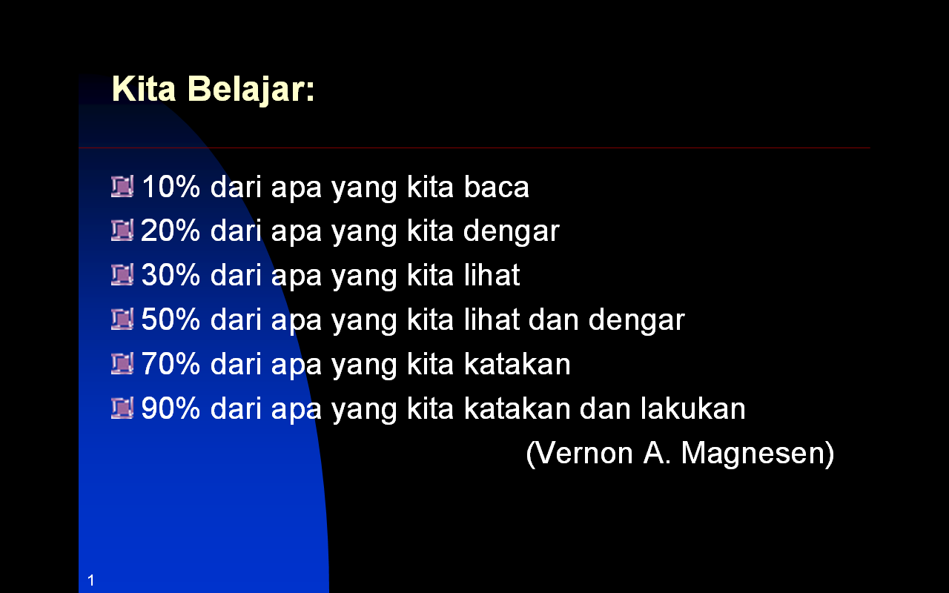

Slide 12
Kelemahan Pemb.PKn
Interaksi pembelajaran satu arah;
Berpusat pada guru, siswa pasif
Pembelajaran lebih bersifat klasikal
Menekankan Budaya hapalan dp berpikir
Kurang memperhatikan proses pembelajaran
Lebih mengutamakan civic knowledge
Metode, media, evaluasi kurang bervariasi
dst

Slide 13
Keterampilan yg perlu dimiliki dlm media
Membedakan ciri khas berbgai media, kelebihan dan kekurangannya
Memilih media yg tepat u/ kegiatan pembelajaran
Memproduksi/membuat media pembelajaran
Menggunakan media pembelajaran
Mengevaluasi efektivitas penggunaan media

Slide 14
Kegunaan media (Gafur)
Memperjelas konsep
Menyederhanakn materi yg kompleks
Menampakdekatkan yg jauh, menampak jauhkan yg dekat
Menampakbesarkan yg kecil, menampakkecilkan yg besar
Menampakcepatkan dan menampaklambatkan
Menampakgerakan yg statis, menampakstatiskan yg gerak
Menampilkan suara dan warna sesuai aslinya

Slide 15
Pemilihan Media
Perlunya Pemilihan media
  Masing-masing media mempunyai kelebihan dan kekurangan.
  Untuk meningkatkan efektifitas dan efisiensi pembelajaran
  Dipilih dan digunakan dengan benar
  Tidak hanya satunya media yang dapat mencapai tujuan belajar

Slide 16
Pemilihan Media
Kriteria Pemilihan Media ada 7 faktor:
  1.Tujuan
    Penggunaan media (instruksional, informasi, hiburan)
    Katagori Pembelajaran yang ingin dicapai:
      Kognitif: berdasarkan pengetahuan faktual yang empiris (pengalaman)
      Afektif: melibatkan perasaan dan emosi
      Psikomotor: berhubungan dengan aktivitas fisik
  2. Sasaran (karakter, jumlah, latar belakang, motivasi)
  3. Waktu (pembuatan, penyajian)
  4. Ketersediaan (pengembangan, peralatan)
  5. Biaya
  6. Karakteristik media (kelebihan dan kelemahan)
  7. Mutu teknis (visual, audio)

Slide 17
Nilai Praktis Media
. Memvisualkan yang abstrak (animasi peredaran darah)
Membawa objek yang sukar didapat (binatang buas/berbahaya)
Membawa objek yang terlalu besar (gunung, pasar)
Memungkinkan Keseragaman pengalaman
Mengurangi resiko apabila objek berbahaya
Menyajikan informasi yang konsisten, serempak dan dapat diulang sesuai dengan kebutuhan
Membangkitkan motivasi belajar
Dapat disajikan dengan menarik dan variatif
Mengatasi keterbatasan ruang dan waktu, dll → rekaman

Slide 18
HAL PENTING MEDIA
➢MEDIA PEMB→ untuk membantu mempermudah pemahaman siswa terhadap suatu ide atau teori
➢MEDIA YANG DIGUNAKAN → harus memperhatikan prinsip relevansi dan konsistensi antara tujuan pemb, materi pel, kondisi siswa dan lingkungannya serta karakteristik media yang akan digunakan
➢ TIDAK ADA SATU-SATUNYA media yang paling baik

Slide 19
KRITERIA PEMILIHAN MEDIA
(Jarolimek)
Tujuan instruksional
Tingkat usia dan kematangan siswa
Kemampuan baca siswa
Tingkat kesulitan dan jenis konsep pelajaran tersebut
Keadaan/latar belakang pengertahuan atau pengalaman siswa

Slide 20
JENIS MEDIA DARI EDGAR DALE (The Cone of Experience)
A.Mengalami langsung dg berbuat
Pengalaman Langsung
Pengalaman yang diatur
Dramatisasi
Demonstrasi
Karyawisata
B. Mengamati org lain melakukakannya
Pameran
Gambar hidup
Rekaman, Radio, gambar mati
C.Membaca menggunakan lambang
9. Lambang Visual
10. Lambang Verbal

Slide 21
Kerucut Edgar Dale
verbal
visual
Gambar mati
Pengalaman langsung
Gambar hidup
Pengalaman yang diatur
pameran
Karya wisata
Demonstrasi
Dramatisasi

